Slide 1
Proyectos Primer
Trimestre ADSI Nocturno
INTEGRANTES:
Fabián Herrera
Mayerly Cantor
John Freddy Agudelo
Juan David Rodríguez
Marcela Rosas

Slide 2

Centro de Análisis y Desarrollo de Sistemas Informáticos

Slide 3
ROLES
Mayerly cantor: Jefe de proyecto, Analista, diseñador y programador
Fabián herrera: Ingeniero de validación y verificación del cliente, diseñador, programador y arquitecto
Juan David Rodríguez: Especialista en calidad, Analista, programador y tester
Marcela Rosas: Analista, diseñador y programador
John Freddy Agudelo: Especialista en seguridad, Analista y programador

Slide 4
Misión
Somos una empresa de desarrollo de software que busca solucionar necesidades por medio de sistemas óptimos e intuitivos para darles una comodidad a nuestros clientes
Visión
CADSI, como empresa enfocada al desarrollo de soluciones tecnológicas, espera ser en corto plazo una pionera en el modelo de negocio y cabecera en el mercado de software a la medida, a mediano se estima convertirse en una translatina con impulsos de evolucionar, a largo plazo, a una multinacional con varias sedes y dependencias en el mundo

Slide 5

Liceo San Isidro Norte
Misión
Visión
El Liceo San Isidro Norte será una comunidad educativa con reconocimientos en sus investigaciones científicas, proyectos micro empresariales, el manejo del inglés como segunda lengua y certificaciones en el sistemas de gestión de la calidad. Formará estudiantes líderes en el ámbito académico y los valores humano que nos posicionan dentro de los 100 mejores colegio de nuestra localidad.
Nuestra comunidad buscará la solidez institucional, estableciendo procesos de la calidad que asegure la eficiencia educativa y administrativa con el apoyo del mejor talento humano y la modernización de las instalaciones estaremos entonces caracterizados por prestar un servicio educativo de calidad
El Liceo San Isidro Norte está comprometido en formar estudiantes CON CALIDEZ y EXCELENCIA proporcionando ambientes de agradable convivencia y escenarios de alta concentración académica basados en la investigación científica, tecnológica y el manejo de un idioma extranjero. Enmarcando siempre en la comunidad la búsqueda de una mejora en la calidad de vida y seguimiento a Dios por cada uno de sus miembro

Slide 6

SAAF
Objetivo general
Objetivos específicos
Planteamiento del problema
Alcance del proyecto

Slide 7
Software de Análisis Activos Fijos
SAAF software de análisis activos fijos:
A largo de sus funciones no solo brindara un simple inventario y una ubicación de los activos, el sistema nos otorga
información como hojas de vida y informes de los activos.

Slide 8
Objetivo General
Diseñar un software en el que se registren controle todo lo relacionados con los activos Fijos de una empresa, aportando trazabilidad sobre los activos.

Slide 9
Objetivos
Especifico
●Mantener el estado de un activo(activo,inactivo,dado de baja).
●Brindar la localización exacta de los activo
●Controlar los tiempos de mantenimientos de los activos
●Manejar la hoja de vida de los activos

Slide 10
Planteamiento del problema
PLANTEAMIENTO DEL PROBLEMA
El liceo san isidro norte (LSIN) se encuentra en la búsqueda de un software para tener un mejor control de sus activos fijos teniendo en cuenta lo siguiente.
Localización
Tiempo de uso
Tipo de Proveedores
Garantías

Slide 11
Mantenimientos (periodicidad)
Características físicas
Estado (Activo, Inactivo, Reposo)
Asignación
Almacenamiento de Facturas y actas de servicio técnico
Control de roles
Depreciación de activos
Alertas

Slide 12
Mantenimientos (periodicidad)
Características físicas
Estado (Activo, Inactivo, Reposo)
Asignación
Almacenamiento de Facturas y actas de servicio técnico
Control de roles
Depreciación de activos
Alertas

Slide 13
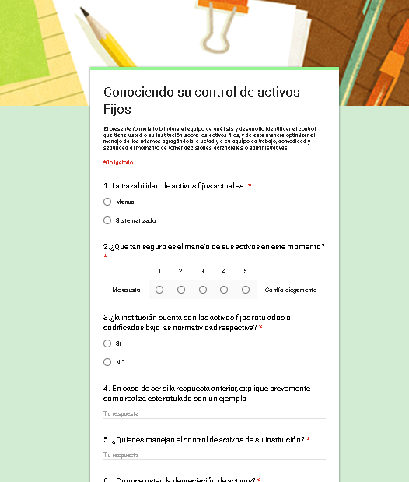
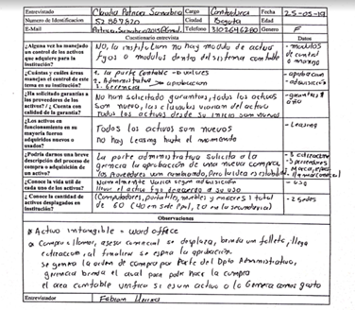
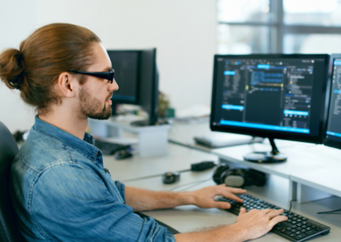
Técnicas de recolección
Entrevista
Método Delphi
Encuesta

Slide 14
Entrevista

Slide 15
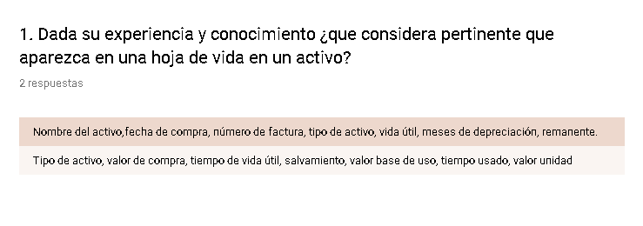
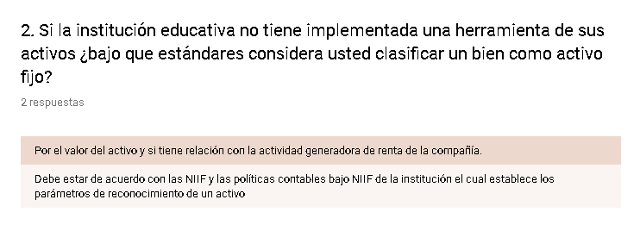
Contadores

Slide 16
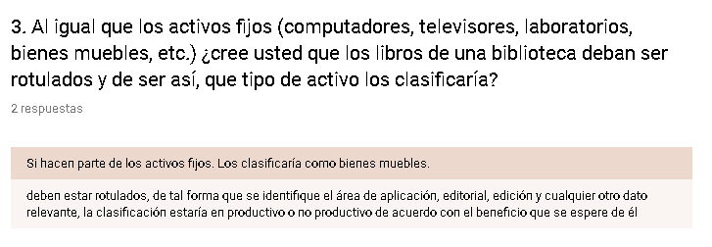
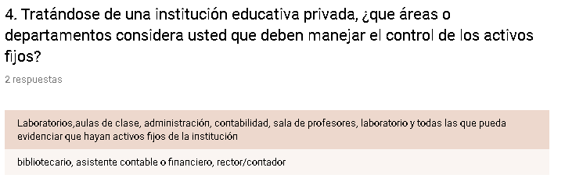
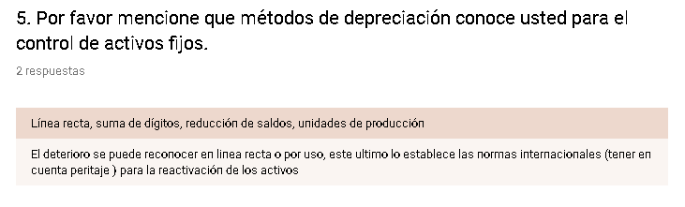

Slide 17
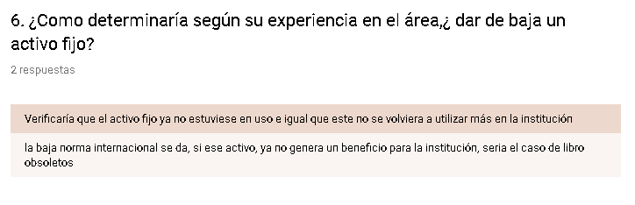
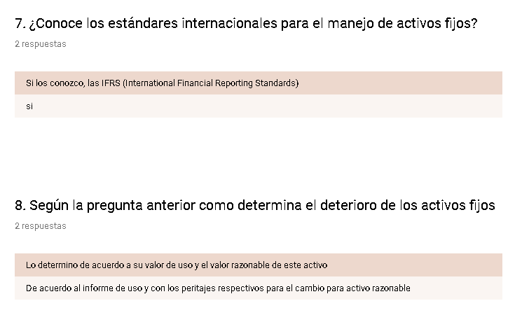

Slide 18
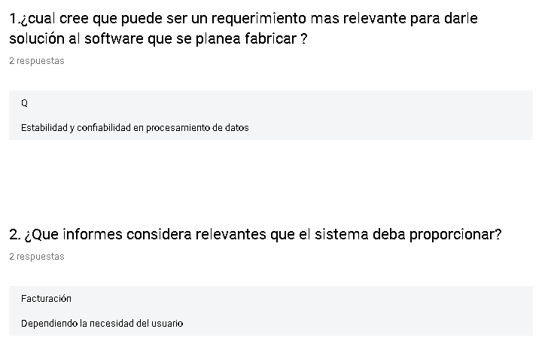
Ing. de sistemas

Slide 19
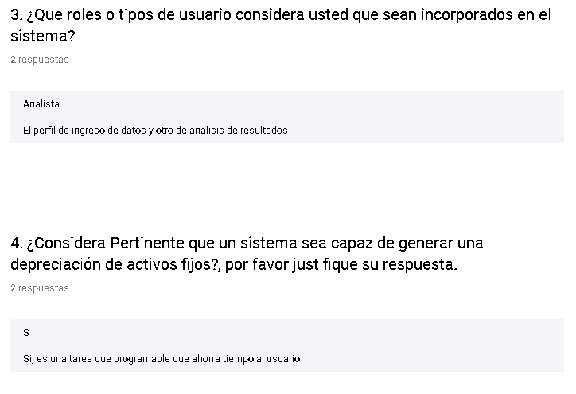
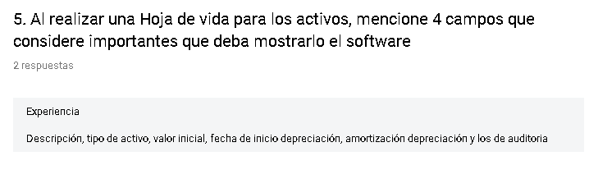

Slide 20
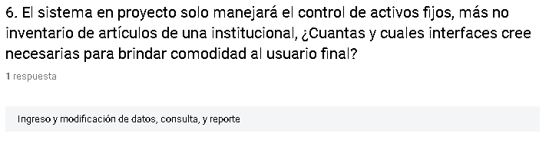
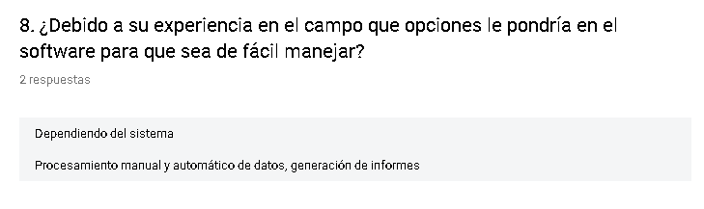

Slide 21
Alcance del Proyecto
ALCANCE DEL PROYECTO
En el proyecto, se elaboró un Plan de acción a través del cual se propone la implementación de un software en la institución educativa para el manejo del proceso de gestión de activos fijos y de esta manera se generan importantes avances en la entrega de sus reportes, así mismo se pretende mejorar la comunicación entre los usuarios y el cliente y lograr una importante reducción de los costos en lo que respecta a utilización de los recursos.

Slide 22
Gracias

